Slide 1
你是上帝的孩子吗？

Slide 2
妈妈，我是从哪里来的？
宇宙，外星人？ （人的朔源性）
外婆的观音，祈祷 （人的宗教性）
没有人能自我审视 （人的相对性）
绝对在哪里？我的被造性？

Slide 3
创造

Slide 4
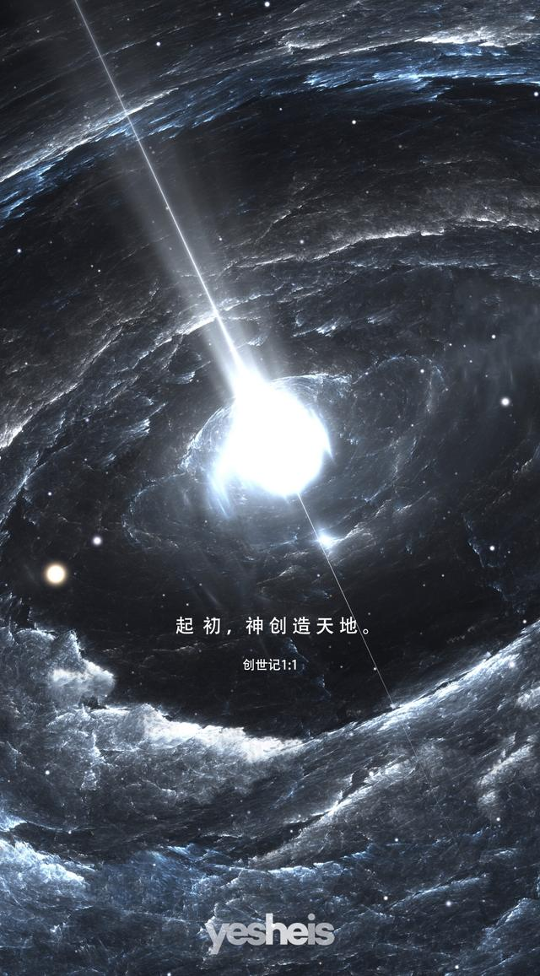

Slide 5
【创1:1】起初 神创造天地。 【创1:2】地是空虚混沌，渊面黑暗； 神的灵运行在水面上。 【创1:9-10】 神说：“天下的水要聚在一处，使旱地露出来。”事就这样成了。神称旱地为地，称水的聚处为海。 神看着是好的。

Slide 6
【箴8:22-23】“在耶和华造化的起头，在太初创造万物之先，就有了我。从亘古，从太初，未有世界以前，我已被立。 【箴8:27-31】他立高天，我在那里；他在渊面的周围划出圆圈，上使穹苍坚硬，下使渊源稳固，为沧海定出界限，使水不越过他的命令，立定大地的根基。那时，我在他那里为工师，日日为他所喜爱，常常在他面前踊跃，踊跃在他为人预备可住之地，也喜悦住在世人之间。

Slide 7
神造天地，从无到有。 聚水为海，化地为基。 太初有道，宇宙工师。 万物起源，生命源头。
宇 宙 奥 秘

Slide 8
共命

Slide 9
【约1:1-3】太初有道，道与 神同在，道 就是 神。这道太初与 神同在。万物是藉着他造的；凡被造的，没有一样不是藉着他造的。 【约1:11】他到自己的地方来，自己的人倒不接待他。 【创2:7】耶和华 神用地上的尘土造人，将生气吹在他鼻孔里，他就成了有灵的活人，名叫亚当。

Slide 10
人类命运，与神相关。 造人之后，维系宇宙。 道成肉身，来到本土。 物是人非，不识领主。
人 类 现 状

Slide 11
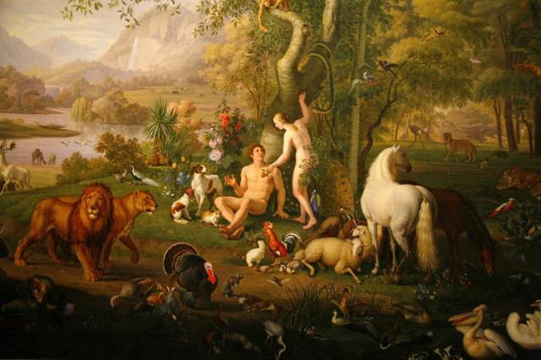

Slide 12
【创1:26】 神说：“我们要照着我们的 形像，按着我们的样式造人，使他们管 理海里的鱼、空中的鸟、地上的牲畜和 全地，并地上所爬的一切昆虫。” 【创1:27】 神就照着自己的形像造人， 乃是照着他的形像造男造女。

Slide 13
【创2:22】耶和华 神就用那人身上所取 的肋骨造成一个女人，领她到那人跟前。 【创2:23】那人说：“这是我骨中的骨， 肉中的肉，可以称她为女人，因为她是 从男人身上取出来的。” 【创2:24】因此，人要离开父母与妻子连合， 二人成为一体。 【弗5:30】因我们是他身上的肢体（有古卷在 此有“就是他的骨、他的肉”）。

Slide 14
神本合一，三位一体。 人乃神造，合一基因。 男人女人，骨肉一体。 人之本质，身体灵魂，共命一体。
人 性 奥 秘

Slide 15
人生命的四个层次
生命层阶 | 本质 | 存活状态
身体 | 尘土 | 我字当先
灵魂 | 上帝吹的气 | 自我保护（孤独）
共命 | 人类骨肉 | 依稀残存（血缘，婚姻）
人神一体 | 神灵性的生命 | 已经失联

Slide 16
上帝，我是从哪里来的？
（人的朔源性）：人乃神造
（人的宗教性）：人神共命
（人的相对性）：人神需融
上帝是绝对的造物主，
我是全人类上帝独一的杰作之一。

Slide 17
罪

Slide 18
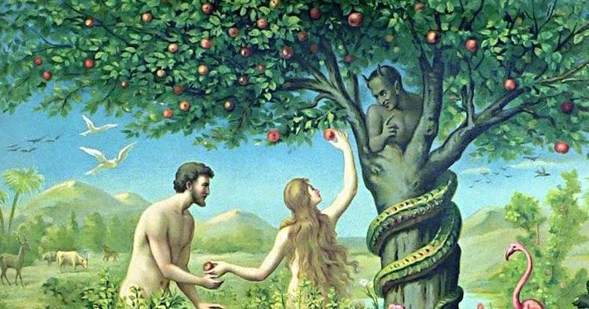
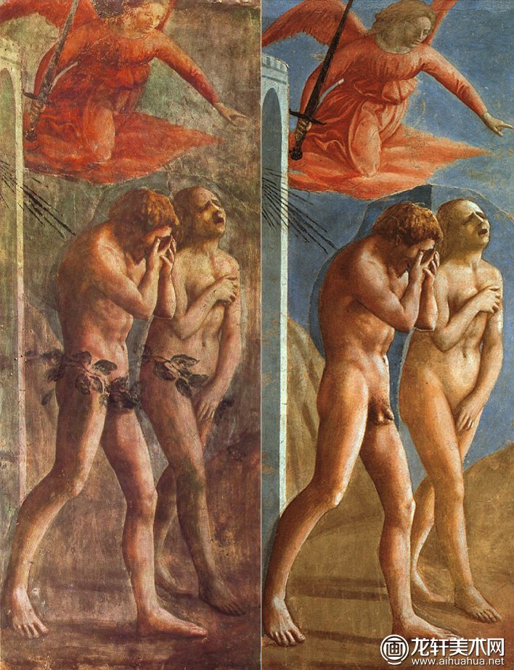
【创3:12】那人说：“你所赐给我、与我同居的女人，她把那树上的果子给我，我就吃了。”
【创3:24】于是把他赶出去了。又在伊甸园的东边安设基路伯，和四面转动发火焰的剑，要把守生命树的道路。

Slide 19
既非杀人，也非放火。 如叶离干，脱离整体。 神人一体，因罪分离。 夫妻共命，私欲入隙。
罪 之 本 质

Slide 20
基督救赎

Slide 21
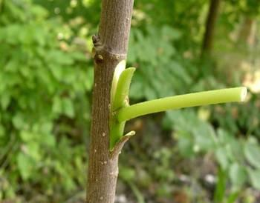
【约1:29】次日，约翰看见耶稣来到他那里，就说：“看哪， 神的羔羊，除去（或作“背负”）世人罪孽的。
【约8:23-24】耶稣对他们说：“你们是从下头来的，我是从上头来的；你们是属这世界的，我不是属这世界的。
所以我对你们说，你们要死在罪中。你们若不信我是基督，必要死在罪中。”
【约11:25】耶稣对她说：“复活在我，生命也在我；信我的人，虽然死了，也必复活。

Slide 22
【约1:12-13】凡接待他的，就是信他名的 人， 他就赐他们权柄，作 神的儿女。 这等人不是从血气生的，不是从情欲生的， 也不是从人意生的，乃是从 神生的。 【约15:5】我是葡萄树，你们是枝子； 常在我里面的，我也常在他里面，这 人就多结果子；因为离了我，你们就 不能作什么。

Slide 23
罪之工价，肉体死亡。 人失共命，灵归何处？ 代罪羔羊，复活胜死。 因信嫁接，人神融一。
救 赎 奥 秘

Slide 24
基督身体

Slide 25
【弗1:4】就如 神从创立世界以前，在基督里 拣选了我们，使我们在他面前成为圣洁，无有 瑕疵。 【弗1:5】又因爱我们，就按着自己意旨所喜悦 的，预定我们藉着耶稣基督得儿子的名分， 【弗1:13】你们既听见真理的道，就是那叫你 们得救的福音，也信了基督，既然信他，就受 了所应许的圣灵为印记。 【弗1:23】教会是他的身体，是那充满万有者 所充满的。

Slide 26
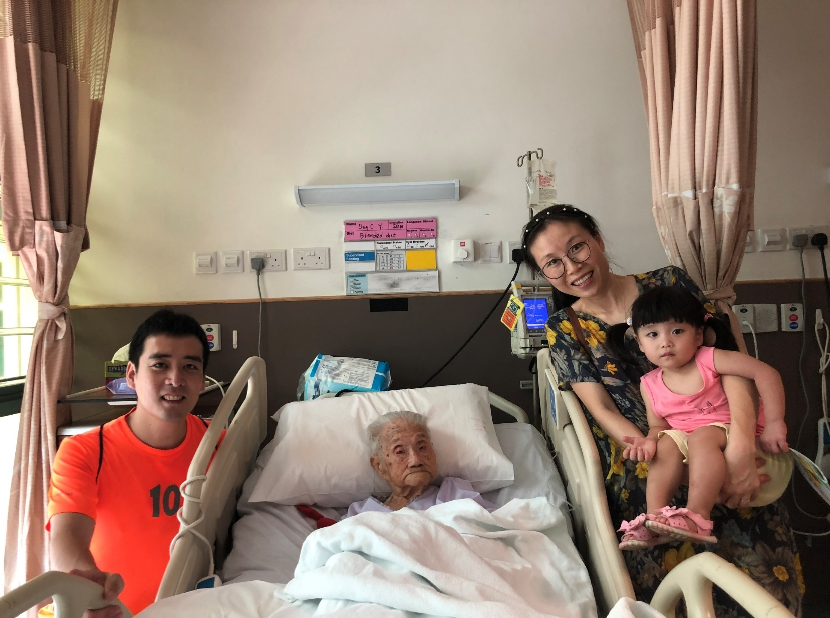

Slide 27
宇宙剧本，永恒神定。 创世之先，已蒙拣选。 圣灵印记，圣灵内住。 基督是头，教会身体。
教 会 奥 秘

Slide 28
人生命的四个层次
生命层阶 | 本质 | 恢复状态
身体 | 尘土 | 身体得赎，复活灵体
灵魂 | 上帝吹的气 | 灵归上帝，大局已定
共命 | 人类骨肉 | 上帝骨肉，属灵血脉
人神一体 | 神灵性的生命 | 信而相联，基督身体

Slide 29
属灵血脉

Slide 30
【林前12:13】我们不拘是犹太人，是希腊 人，是为奴的，是自主的，都从一位圣灵 受洗，成了一个身体，饮于一位圣灵。

Slide 31
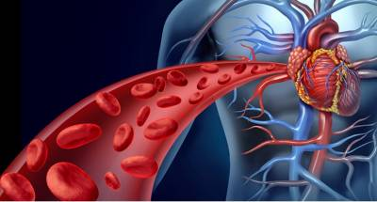

Slide 32
人本神造，神人一体。 神人罪隔，人失共命。 嫁接基督，进入神体。 圣灵内住，神圣血脉。
天 伦 奥 秘：上 帝 的 孩 子

Slide 33
怜悯而恨不起自己与他人的基督徒。
没有义人，连一个也没有。
生命层阶 | 本质 | 恢复状态
身体 | 尘土 | 身体得赎，复活灵体
灵魂 | 上帝吹的气 | 灵归上帝，大局已定
共命 | 人类骨肉 | 上帝骨肉，属灵血脉
人神一体 | 神灵性的生命 | 信而相联，基督身体

Slide 34
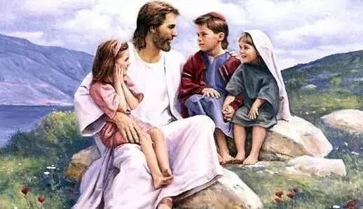
【太18:3】说：“我实在告诉你们：
你们若不回转,变成小孩子的样式,
断不得进天国。

